Slide 1
Natural Language Processing (NLP)

Slide 2
Обработка естественного языка
Обработка естественного языка (Natural Language Processing, NLP) — общее направление искусственного интеллекта и математической лингвистики. Оно изучает проблемы компьютерного анализа и синтеза естественных языков. Применительно к искусственному интеллекту анализ означает понимание языка, а синтез — генерацию грамотного текста. Решение этих проблем будет означать создание более удобной формы взаимодействия компьютера и человека.

Slide 3
Препроцессинг
Токенизация - выделение слов и границ предложений
Мама мыла раму. -> «Мама», «мыла», «раму», «.»
Лемматизация — процесс приведения словоформы к лемме — её нормальной (словарной) форме
мыла -> мыть
Фильтрация – удаление шумовых слов

Slide 4
Уровни
Символьный уровень – работаем с отдельными символами
Словарный уровень – работает со словами

Slide 5
Обработка корпуса текстов
TF-IDF (TF — term frequency, IDF — inverse document frequency)
Вес некоторого слова пропорционален количеству употребления этого слова в документе, и обратно пропорционален частоте употребления слова в других документах коллекции.
Мешок слов (или Bag of Words) это модель текстов на натуральном языке, в которой каждый документ или текст выглядит как неупорядоченный набор слов без сведений о связях между ними. Его можно представить в виде матрицы, каждая строка в которой соответствует отдельному документу или тексту, а каждый столбец — определенному слову. Ячейка на пересечении строки и столбца содержит количество вхождений слова в соответствующий документ.

Slide 6
Слово в вектор?
Задача: представить каждое слово в вектор
Пронумеруем все слова по алфавиту (или другому порядку) и сделаем one-hot вектор
Латентно-семантический анализ (на основе TF-IDF)
Другие способы?

Slide 7
Word2Vec
Вход: корпус текстов
Выход: модель, которая сопоставляет каждому слову вектор фиксированной (обычно 100-500) длины:
«делать» -> [1.012, 1.32, -2.2, …, 0.36]

Slide 8
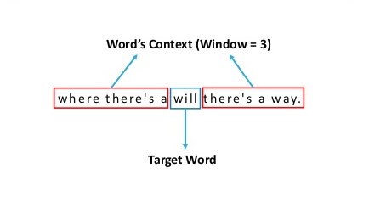
Word2Vec

Slide 9
Word2Vec
Построение:
import gensim
model = gensim.models.Word2Vec(sentences, size=300, window=5, min_count=2, workers=4)
model.save('w2v.model')
Использование, получить вектор:
print(word2vec.wv[‘make’])

Slide 10
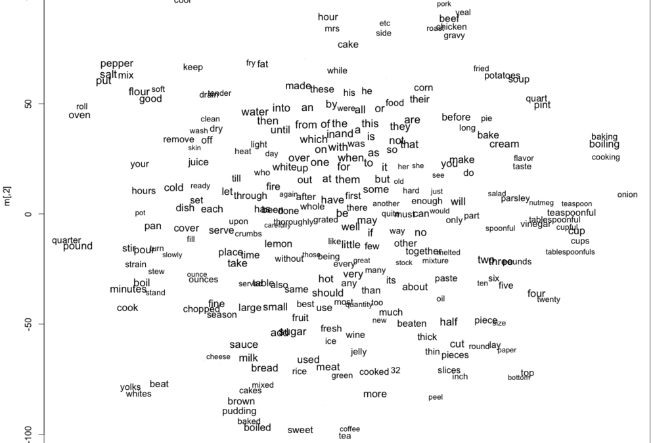
Word2Vec

Slide 11
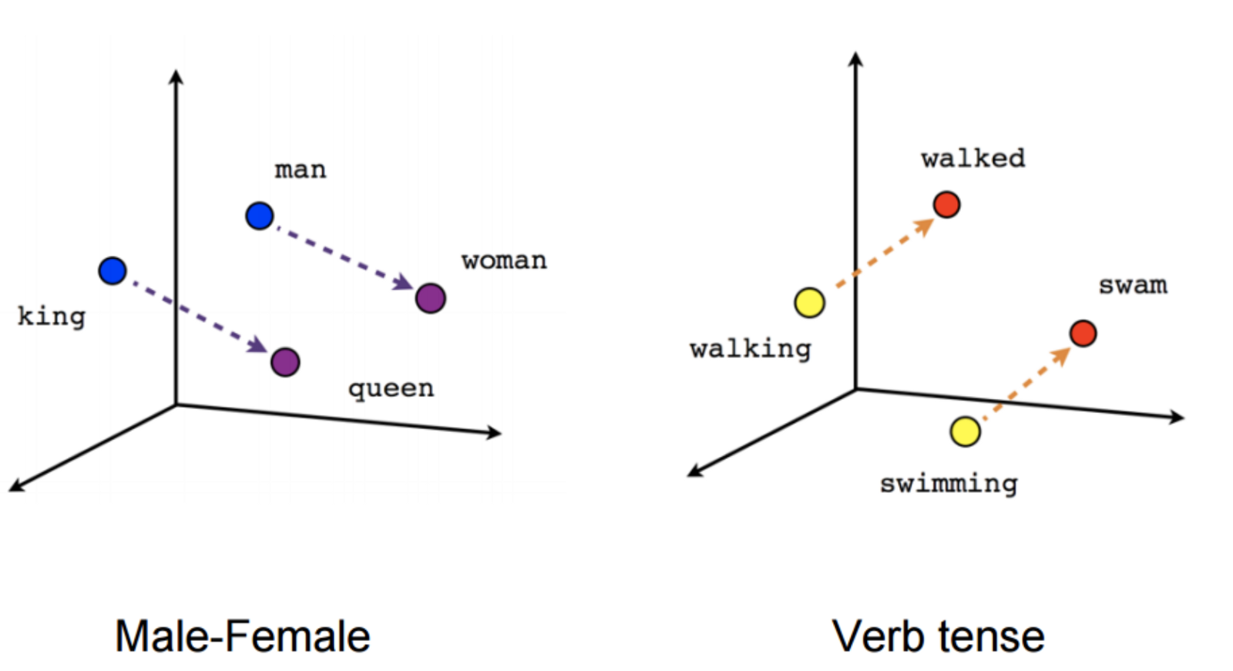
Word2Vec

Slide 12
Word2Vec для обучения
Ставим в соответствие слово – число (не важно какое, просто нумеруем по порядку
index_dict = dict()
index = 0
for word in word2vec_model.wv.vocab:
inverse_index_dict[word] = index
index += 1

Slide 13
Word2Vec для обучения
2. Заполняем матрицу весов, индекс слова – индекс строки матрицы, сама строка – векторное представление слова:
embedding_matrix = np.zeros((len(word2vec.wv.vocab)+1, word2vec.vector_size))
for word, i in invert_index.items():
if word in word2vec.wv.vocab:
embedding_matrix[i] = word2vec.wv[word]

Slide 14
Слой в модели
inp = Input(shape=(max_sequence_length,))
embedding_layer = Embedding(word_count+1,
vector_size,
weights=[embedding_weights],
input_length=max_sequence_length,
trainable=False)(inp)
x = Bidirectional(LSTM(100, return_sequences=True))(embedding_layer)
…

Slide 15
Что подаем на вход?
Массив с индексами слов:
Мама мыла раму -> [17, 34, 789]
Как брать индекс?
В соотвествие с предыдущим сгенерированным index_dict

Slide 16
Дополнение
GloVe - Global Vectors for Word Representation, альтернатива Word2Vec
Большое количество уже обученных моделей, word2Vec и GloVe, скачали и запустили
Embedding слой иногда можно дообучать тоже

